Slide 1
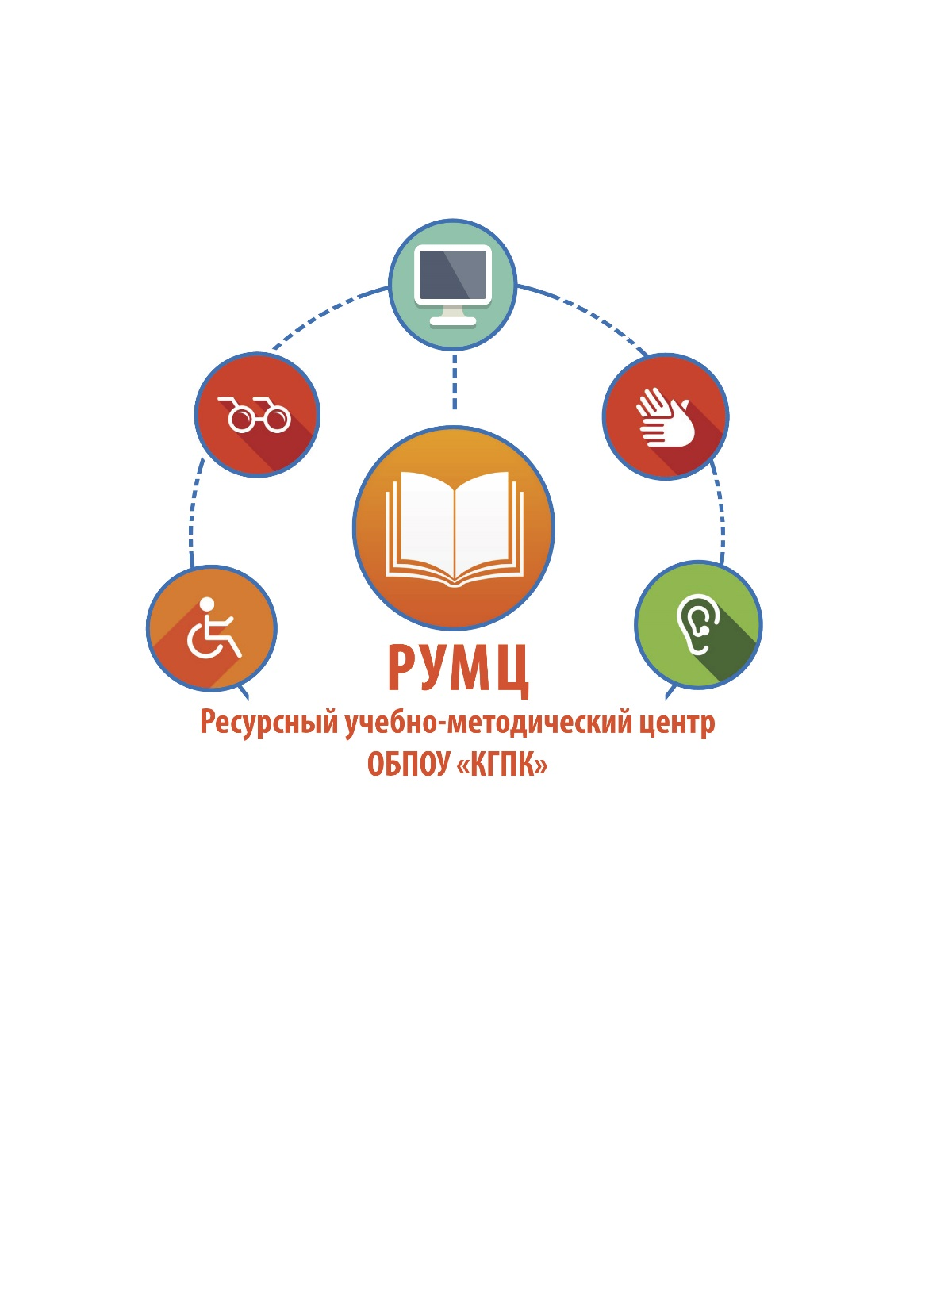


Вебинар:
«Формирование профессиональной траектории лиц с инвалидностью и ОВЗ»
Курск, 02.03.2021 г.

Slide 2


Сопровождение профессионального самоопределения обучающихся с инвалидностью и ОВЗ в условиях сетевого взаимодействия образовательных организаций и предприятий партнеров
Грибанова Елена Михайловна,
заместитель директора ОБПОУ «КГПК»
г. Курск
02 марта 2021 г.

Slide 3
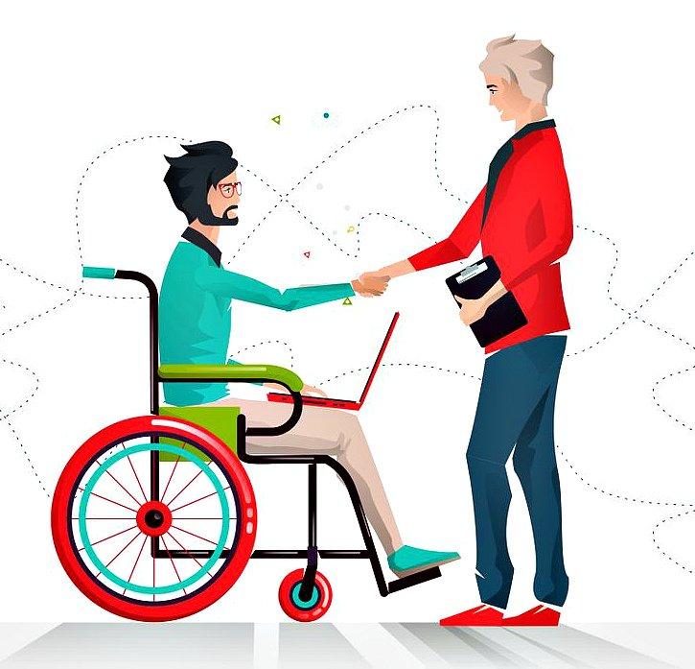
Важнейшие пути социализации лиц с инвалидностью и ОВЗ
Подготовка подростков к сознательному выбору профессии
Готовность к сознательному выбору профессии через информированность подростков о наиболее распространенных видах труда, их значении для общества, знанием путей приобретения той или иной профессии и требований, которые предъявляются к личности с точки зрения ее физических и психических возможностей.
Умением подростков правильно оценить свои данные для овладения избранной специальностью

Slide 4
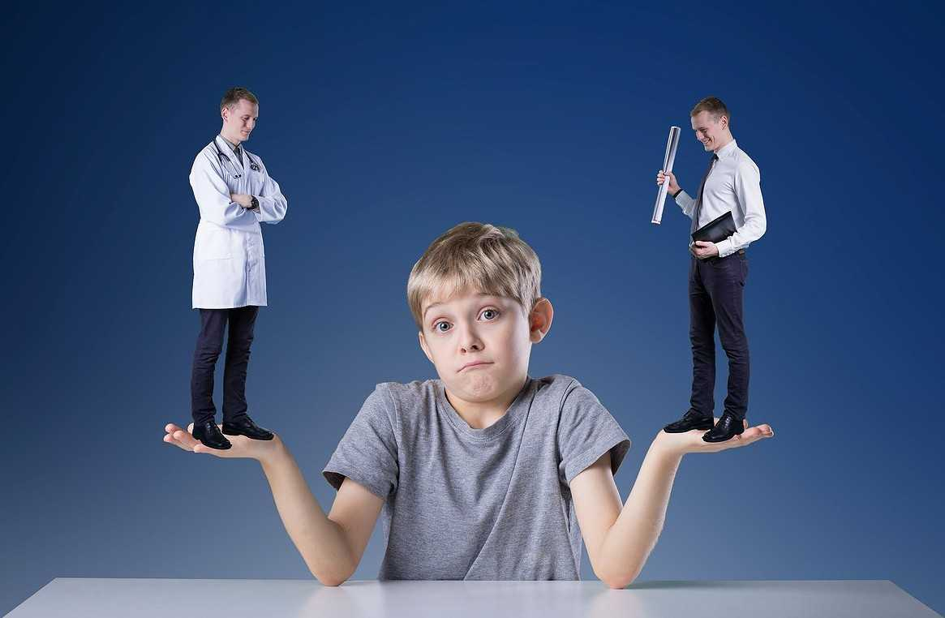
Сложности в реализации профориентационной работы в организациях СПО
Отсутствие системы профориентационной работы с лицами с инвалидностью
и ОВЗ, ориентирующей на выбор профессий и специальностей СПО
Неоднородность групп лиц, выделяемых по принципу ОВЗ, характеризуемых
специфическими особенностями развития
Отсутствие и недостаток специальных условий, необходимых для проведения
профориентационной работы и обучения лиц с инвалидностью и ОВЗ
Стереотипность выбора профессий и специальностей лицами с ОВЗ и инвалидностью
ориентируемого общественным сознанием
Разрозненность деятельности ПМПК,МСЭК, образовательных организаций, в области
консультирования и профориентации лиц с инвалидностью и ОВЗ
Недостаточное взаимодействие с региональными предприятиями партнерами,
общественными организациями по вопросам профессионального выбора
Недостаточная профессиональная компетентность педагогов в сфере
профориентации лиц с инвалидностью и ОВЗ

Slide 5


Проблемы возникающие при профориентации обучающихся с инвалидностью и ОВЗ

Slide 6
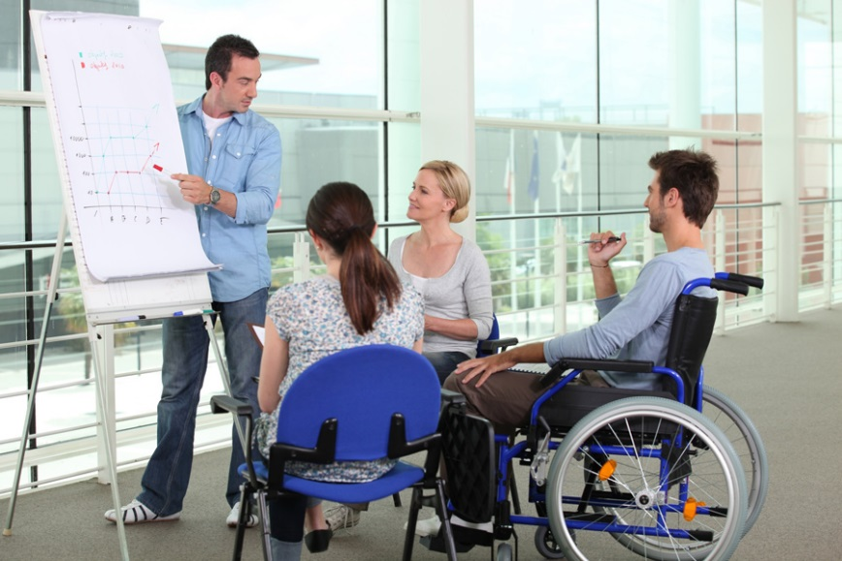

Психологические особенности
нозологических групп
СОМАТИКА:
Медленное и трудное восприятие информации
Слабость и истощаемость нервной системы
Сниженная работоспособность
Психологическая скованность
СЛУХ:
Желание быть как «все»
Избегание оценок и осуждений
Тревожность и боязно неудач и т.д.
ЗРЕНИЕ:
Недостаток коммуникативных компетенций
Боязнь взаимодействия со зрячими и т.д.
НОДА:
Множественность сопутствующих нарушений
Неразвитость коммуникативных качеств
Завышенное «Я»

Slide 7
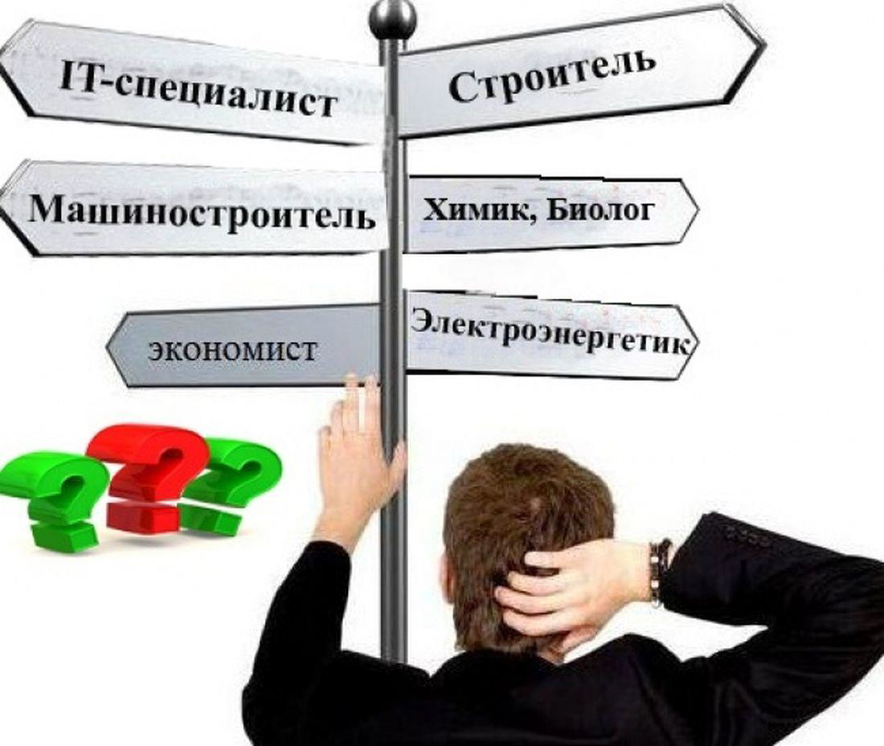
Цель: построение системы сопровождения профессионального самоопределения обучающихся с инвалидностью и ОВЗ в условиях сетевого взаимодействия образовательных организаций и предприятий партнеров
Создание необходимых организационных и методических условий обеспечение системы профессиональной ориентации инвалидов и лиц с ограниченными возможностями здоровья.
Использована модель ГАОУ ВО г.Москвы «Московский государственный педагогический университет»

Slide 8
Р
О
Д
И
Т
Е
Л
И
Организации высшего образования
ЮЗГУ КГУ
Общеобразовательные организации Школа интернат для детей с ОВЗ
(с нарушением слуха)
Предприятия партнеры
Проект «Свежий хлеб»
ГК «Промресурс»
и т.д.
БПОО РУМЦ
ОБПОУ «КГПК»
Центр профессиональной ориентации
Центр трудоустройства
Региональный центр «Абилимпикс»
МСЭК
Центр социальной защиты
ПМПК
Общественные организации
ПАО СБЕРБАНК РОССИИ
Курское отделение №8596 ЦЧБ
Центр занятости населения

Slide 9
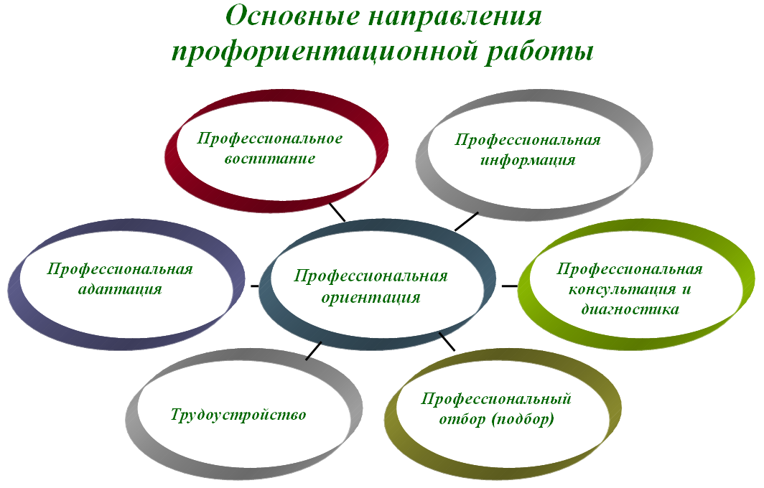
Профессиональная информация – ознакомление различных групп населения с современными видами производства, состоянием рынка труда
Профессиональная консультация – оказание помощи человеку в профессиональном самоопределении с целью принятия осознанного решения о выборе профессионального пути с учетом его психологических особенностей и возможностей
Профессиональный подбор – предоставление рекомендаций человеку о возможных направлениях профессиональной деятельности, наиболее соответствующих его психологическим, психофизиологическим, физиологическим особенностям, на основе результатов психологической, психофизиологической и медицинской диагностики
Профессиональный отбор – определение степени профессиональной пригодности человека к конкретной профессии (рабочему месту, должности) в соответствии с нормативными требованиями
Профессиональная, производственная и социальная адаптация – система мер, способствующих профессиональному становлению работника, формированию у него соответствующих социальных и профессиональных качеств

Slide 10
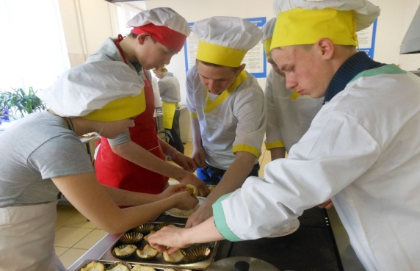
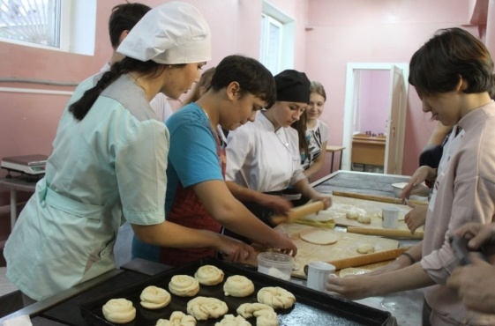
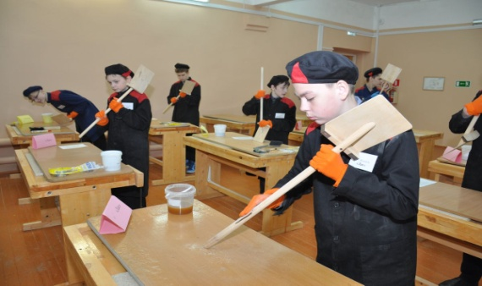
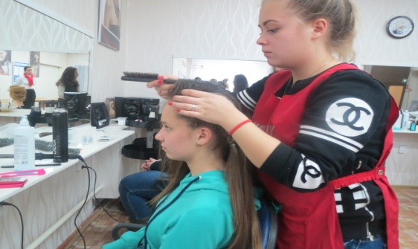
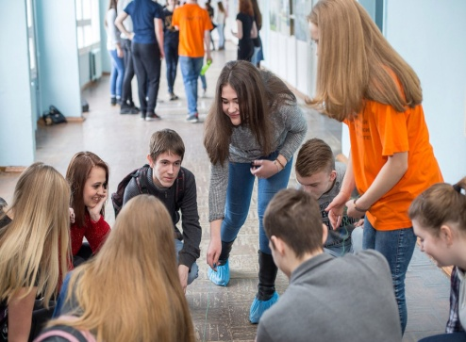
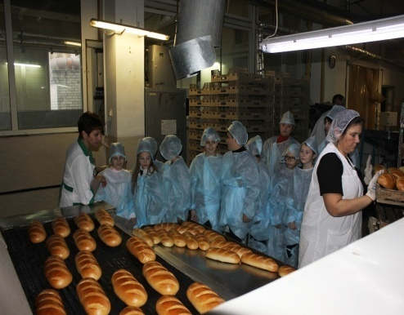
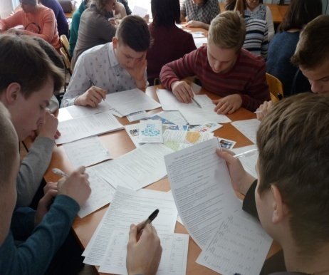
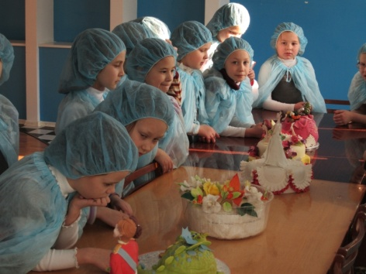
Общеобразовательные организации
Предприятия-партнеры
Тренинг по самоопределению профессиональной деятельности
Просмотр видеороликов и рекламных материалов
Встречи со специалистами и профессионалами
Квест-игры
Другие мероприятия
Беседа со специалистами и профессионалами
Экскурсия на производство
Мастер-классы
Дни открытых дверей
Другие мероприятия
Профессиональные образовательные организации
Дни открытых дверей
Просмотр видеороликов и рекламных материалов
Мастер-классы
Вебинары
Конкурсы, чемпионаты, олимпиады профмастерства (включая Абилимпикс)
Другие мероприятия

Slide 11
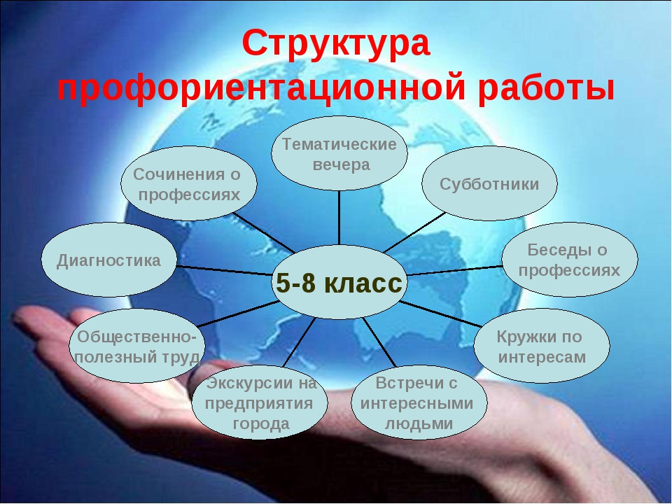

Slide 12
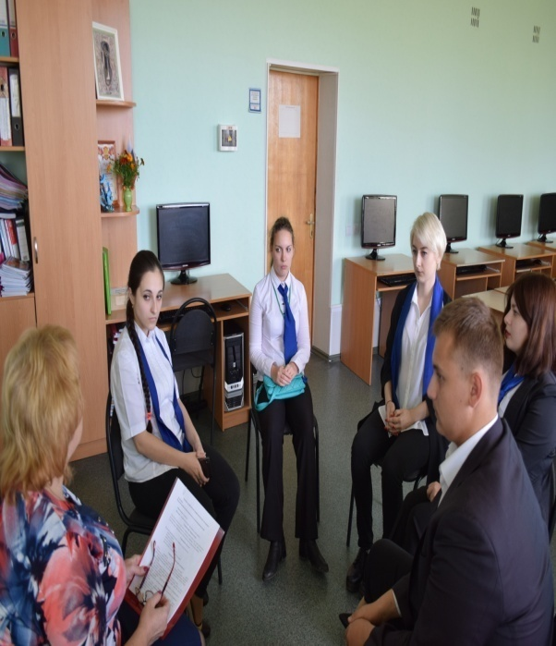
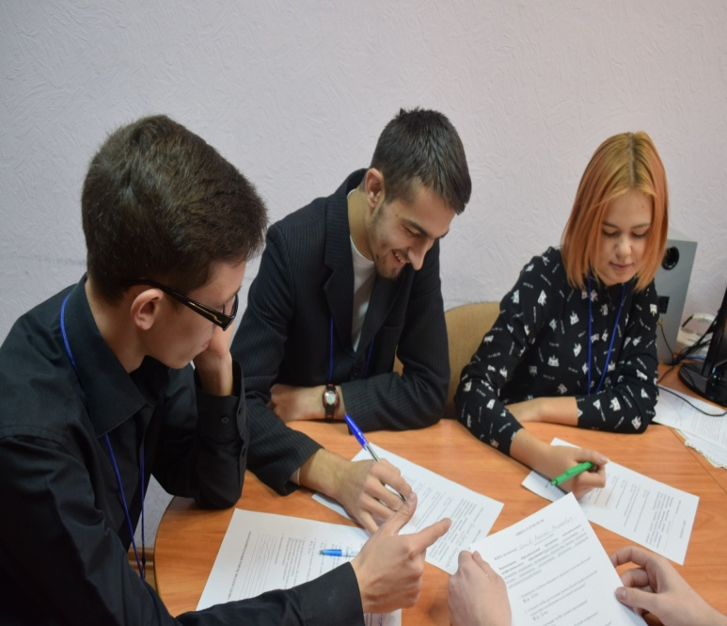
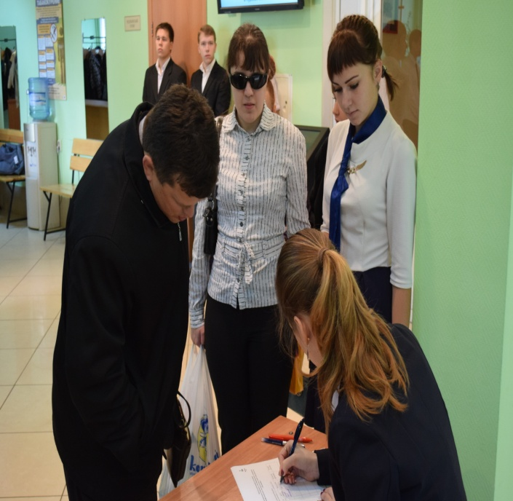
Региональный центр сопровождения приема абитуриентов из числа лиц с ОВЗ инвалидностью
С целью сопровождения абитуриентов из числа лиц с инвалидностью и ОВЗ на этапе поступления в профессиональные организации в БПОО на уровне апробации создан региональный центр сопровождения приема абитуриентов из числа лиц с ОВЗ инвалидностью (Региональный центр сопровождения).

Slide 13
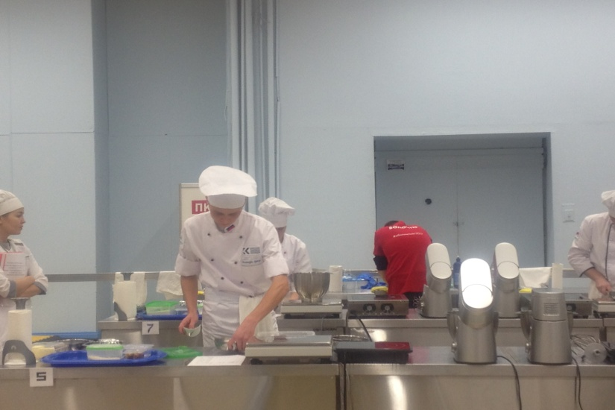
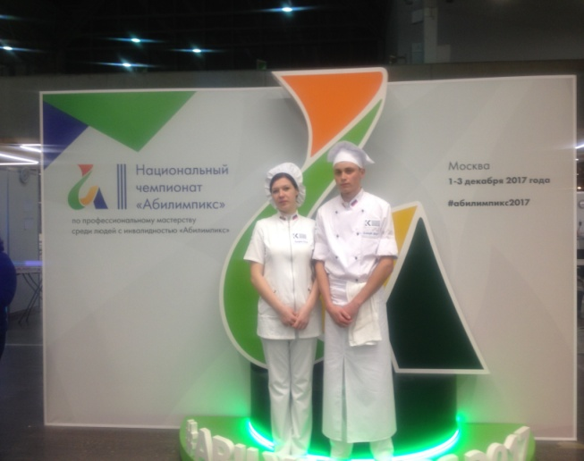
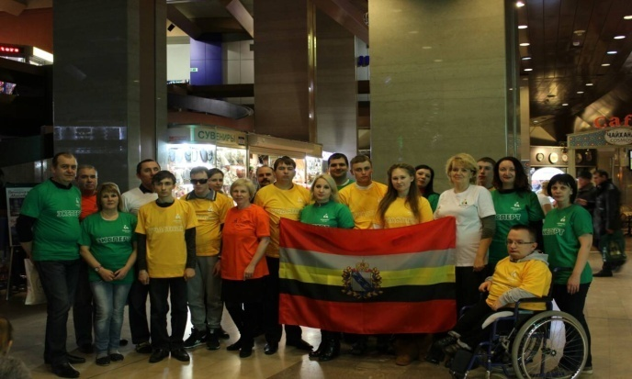
Чемпионат профессионалов для лиц с инвалидностью и ОВЗ «Абилимпикс»

Slide 14
Спасибо за внимание!
Готовы к сотрудничеству,
Команда педагогического коллектива БПОО, РУМЦ
ОБПОУ «Курский государственный политехнический колледж»

